Slide 1
PHP选项和运行原理
——要点和原理分析
李光明，2014年12月

Slide 2

主要内容
PHP运行模式
PHP主要的安装方式
CGI、FastCGI、 ISAPI等
Thread Safe和Non Thread Safe
Apache下的work和prefork模式（Linux）
Nginx下PHP的FastCGI模式
比较I/O模型select和epoll
PHP的运行机制与原理
PHP的垃圾回收机制
PHP选项相关的问题

Slide 3
PHP的运行模式
php一共分为五大运行模式：
cgi (通用网关接口Common Gateway Interface)
fast-cgi (fast-cgi 是cgi的升级版本)
cli (Command Line Interface)
isapi (Internet Server Application Program Interface，是微软提供的一套面向Internet服务的API接口)
apache2handler (将php作为apache的模块, nginx类似)
其他(continuity, embed, litespeed, milter等)

Slide 4
PHP的运行模式
想一想：PHP能做什么？
服务端脚本
命令行脚本
编写桌面应用程序

Slide 5
PHP的运行模式
PHP命令行模式
Command Line Interface缩写为“CLI”
CLI专用变量 STDIN、STDOUT、STDERR
命令行下参数$argc 、 $argv
创建PHP命令行脚本完成任务类工作

Slide 6
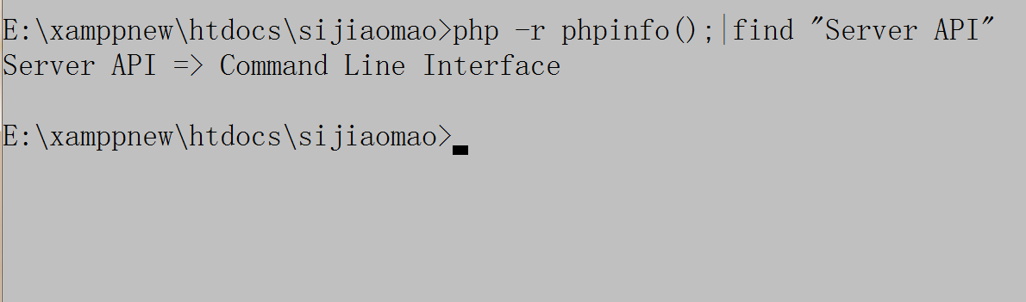
PHP的运行模式
PHP命令行脚本

Slide 7
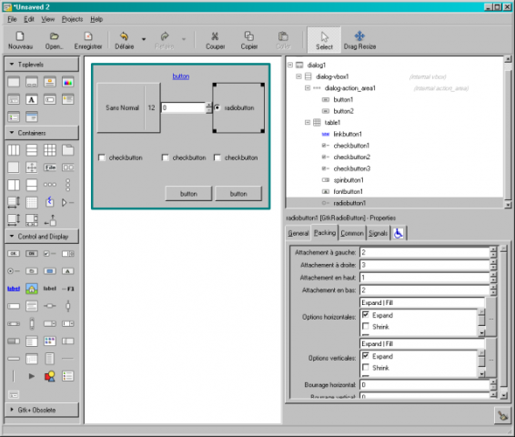
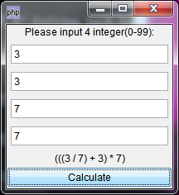
PHP的运行模式
PHP开发的图形界面的桌面应用程序
它又用是怎么运行的呢

Slide 8
PHP主要的安装方式
Linux下 Apache + PHP
Linux下 Nginx + PHP
Windows下 IIS + PHP
Windows下 Apahe + PHP
Windows下 Nginx + PHP
在以上集中组合方式中,都可以使用那些运行模式?

Slide 9
如何选择PHP的运行模式
本地查看运行模式的方法
  php -r phpinfo(); |find/grep "Server API"
  php -r "echo php_sapi_name();"
  phpinfo();
选择运行模式的前提
  了解这些运行模式的优缺点和应用场景
  根据业务本身结合第一条才能选择

Slide 10
CLI模式
Command Line Interface的简称，即PHP命令行接口，在windows和linux下都支持PHP-CLI模式
它可以直接在命令行下运行,那就意味着完全可以不要任何http容器. 例如 php test.php
应用场景
  定时任务
  开发桌面应用就是使用PHP-CLI和GTK包
  开发shell脚本
优点和缺点
  以上应用场景决定了其优点
  无法为普通用户提供http服务

Slide 11
CLI模式
练习：使用标准stdin 常量输入数据 stdout输出
题目：第一行输出 "请输入整数",第二行输入参数,第三行输出刚刚输入的参数

Slide 12
CLI模式
练习：创建命令行可执行PHP脚本
题目：Linux下有一个“head”命令。
“ head -n 3 test.txt ”就可以打印文件的前3行。
“ cat test.txt | head ”就可以打印文件的前10行。
试着编写一个可执行PHP脚本：phphead 来模拟“head” 命令。

Slide 13
CGI模式
CGI即通用网关接口(Common Gateway Interface)，它是一段程序, 通俗的讲CGI就象是一座桥，把网页和WEB服务器中的执行程序连接起来，它把http服务器接收的指令传递给执行程序，再把执行程序的结果返还给http服务器。CGI 的跨平台性能极佳，几乎可以在任何操作系统上实现。
执行过程
  http服务器接受到用户请求后 ,例如 index.php ,会通过它配置的CGI服务来执行
  生成一个php-cgi.exe的进程,并执行php程序
  执行的返回结果交给http服务器

Slide 14
CGI模式
应用场景
  提供http服务
优点和缺点
  跨平台,几乎可以在任何操作系统上实现.
  web和server是独立的,结构清晰,可控性强
  性能比较差,来一个请求,fork一个进程,100个请求就会fork100进程,消耗资源较多(fork-and-execute 模式)
最近几年已经很少见到使用这种模式了
配置看看演示

Slide 15
FastCGI模式
快速通用网关接口（Fast Common Gateway Interface／FastCGI）是一种让交互程序与Web服务器通信的协议。FastCGI是早期通用网关接口（CGI）的增强版本。FastCGI致力于减少Web服务器与CGI程序之间互动的开销，从而使服务器可以同时处理更多的网页请求。。
执行过程
  web服务器启动时 ,载入FastCGI进程管理器
  FastCGI进程管理器会启动多个CGI进程等待web服务器的链接.
  当客户端请求到达Web Server时，FastCGI进程管理器选择并连接到一个CGI解释器。Web server将环境变量和标准输入发送到FastCGI子进程php-cgi
  FastCGI子进程完成处理后将标准输出和错误信息从同一连接返回Web Server。当FastCGI子进程关闭连接时，请求便告处理完成。FastCGI子进程接着等待并处理来自FastCGI进程管理器(运行在Web Server中)的下一个连接。 在CGI模式中，php-cgi在此便退出了。

Slide 16
FastCGI模式
应用场景
  提供http服务
优点和缺点
  跨平台,几乎可以在任何操作系统上实现.
  web和server是独立的,结构清晰,可控性强,并不需要web升级而变化
  支持大并发
  多进程,消耗较多内存
配置看演示

Slide 17
模块模式
模块模式指将php作为web服务器的一个模块运行
主要说说 iis 的 isapi 和apache的apache2handler

Slide 18
模块模式
apache的apache2handler
apache监听到一个用户请求index.php
apache根据conf文件中配置的LoadModule php_module modules/mod_php5.so(windows下面是php5apache2_2.dll)调用PHP
在mod_php5.so(php5apache2_2.dll)注册一个php的钩子 php_ap2_register_hook

Slide 19
模块模式
这个php_ap2_register_hook钩子函数中包括4个挂钩以及对应的函数ap_hook_pre_config, ap_hook_post_config ap_hook_handler,ap_hook_child_init。其中pre_config,post_config,child_init是启动挂钩，它们在服务器启动时调用。 handler挂钩是请求挂钩，它在服务器处理请求时调用。其中在post_config挂钩中启动php。
php执行完成数据通过.so或dll返回给apache
apache将数据返回到客户端

Slide 20
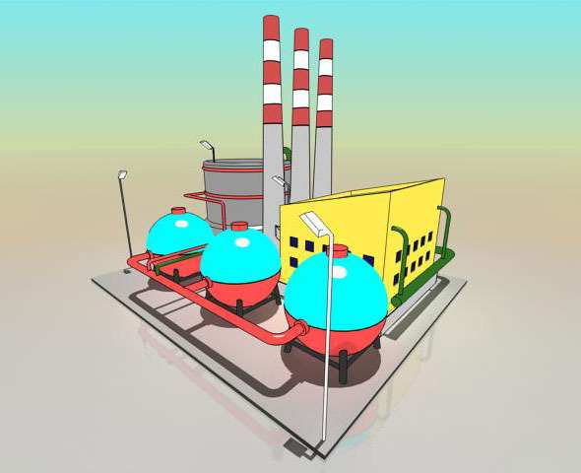
进程与线程的一个简单解释

Slide 21
Thread Safe 和 Non Thread Safe
Thread Safe是线程安全，执行时会进行线程（Thread）安全检查，以防止有新要求就启动新线程的执行方式而耗尽系统资源。Non Thread Safe是非线程安全，在执行时不进行线程（Thread）安全检查。
由于ISAPI 是线程执行,所以选择下载php版本的时候需要选择Thread Safe版本的 . 其他的选择NTS版本的就行了

Slide 22
Apache的prefork模式
prefork采用预派生子进程方式，用单独的子进程来处理 不同的请求，进程之间彼此独立。在make编译和make install安装后，使用httpd -l来确定当前使用的MPM是prefork.c。查看httpd-mpm.conf配置文件，里面包含如下默认的配置段：
  <IfModule prefork.c>
  StartServers 5 #初始化进程数量
  MinSpareServers 5 #空闲进程总数最小值
  MaxSpareServers 10 #空闲进程总数最大值
  MaxClients 150 #总进程数量限制
  MaxRequestsPerChild 0 #子进程将能处理的请求数量
  </IfModule>

Slide 23
Apache的worker模式
worker全新的支持多线程和多进程混合模型的MPM。由于 使用线程来处理，所以可以处理相对海量的请求，而系统资源的开销要小于基于进程的服务器。但是，worker也使用了多进程，每个进程又生成多个线程。
  <IfModule worker.c>
  ServerLimit 25 #每个子进程可配置的线程数上限
  ThreadLimit 200 #所有服务线程总数的硬限制
  StartServers 3
  MaxClients 2000
  MinSpareThreads 50
  MaxSpareThreads 200
  ThreadsPerChild 100 #每个子进程建立的线程数
  MaxRequestsPerChild 0
  </IfModule>

Slide 24

大访问量下Apache和Nginx谁性能高？

Slide 25
为什么大访问量下Nginx性能更高？
Apache所采用的select网络I/O模型非常低效
Nginx使用了最新的epoll（Linux 2.6内核）和kqueue（freebsd）网络I/O模型
Apache进程干的事情多：执行PHP、输出HTML都得干，占用的资源就多（CPU、内存）

Slide 26

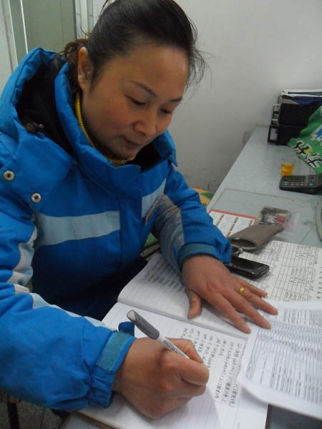
比较I/O模型select和epoll

Slide 27
Apache还是Nginx，如何选择？
一般访问量网站优先选择Apache，它稳定可靠
Apache模块非常丰富，为了用它的模块得选它
Apache的rewrite非常强大，rewrite多就选择它
大访问量优先选择Nginx，它支持更多的并发连接
处理的都是静态内容（html，图片），首选Nginx
Nginx本质上是反向代理服务器，需要反向代理就选它

Slide 28
PHP运行机制与原理
当一个index.php 被执行的时候会经历那些步骤?
大家想一想 当我们自己实现bbcode的时候 需要做哪些事情?
例如 [color=read] 我的代码 [/color] 最后会怎么样? 是"我的代码" 被加上红色样式,那过程是什么样的呢,让你实现,你会怎么做?
制定规范 , 告诉用bbcode的人 需要用[color] [/color]将要实现的内容包进去
将需要实现的代码找出来
根据标签将要实现的代码解析 让其变成系统能理解的代码 <p style="color:read">我的代码</p>
执行系统能理解的代码(这里的执行是谁做的呢?)

Slide 29
PHP运行机制与原理
1. 我们从未手动开启过PHP的相关进程，它是随着Apache的启动而运行的；
2. PHP通过SAPI和Apache相连；
3. PHP总共有三个模块：内核、Zend引擎、以及扩展层；
4. PHP内核用来处理请求、文件流、错误处理等相关操作；
5. Zend引擎（ZE）用以将源文件转换成机器语言，然后在虚拟机上运行它；
6. 扩展层是一组函数、类库和流，PHP使用它们来执行一些特定的操作。比如，我们需要mysql扩展来连接MySQL数据库；
7. 当ZE执行程序时可能会需要连接若干扩展，这时ZE将控制权交给扩展，等处理完特定任务后再返还；
8. 最后，ZE将程序运行结果返回给PHP内核，它再将结果传送给SAPI层，最终输出到浏览器上。

Slide 30
PHP运行机制与原理
php简化执行过程与上面的例子类似,但更加复杂
1.扫描(scanning) ,将index.php内容变成一个个语言片段(token)
2.解析(parsing) , 将一个个语言片段变成有意义的表达式
3.编译(complication),将表达式编译成中间码(opcode)
4.执行(execution),将中间码一条一条的执行
5.输出(output buffer),将要输出的内容输出到缓冲区

Slide 31
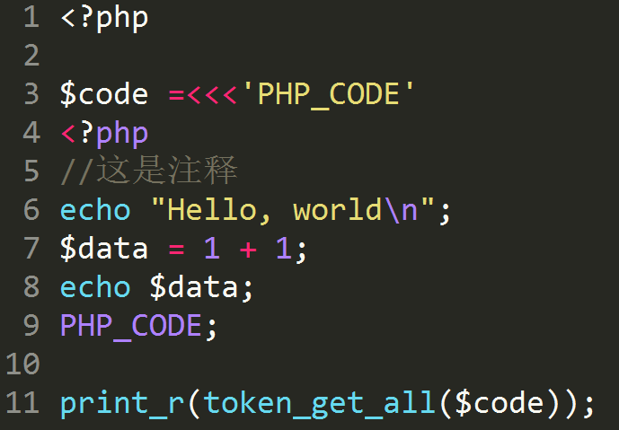
PHP运行机制与原理--scanning

Slide 32
PHP运行机制与原理--scanning
相信结果大家都看到了, 那他是怎么做的呢? 结果的每个字段又是什么意思呢?
学过编译原理的同学应该了解Lex , Lex是LEXical compiler的缩写，是个非常著名的工具,主要功能是词法分析器(scanner),描述规则采用正则表达式(regular expression)。在php源码中是 Zend/zend_language_scanner.c 去根据 Zend/zend_language_scanner.l (lex规则文件) ,来对需要执行的php文件进行词法分析 ,从而得到一个个的"词" (token),当然执行规则,也就是切分的方式还是用正则表达式做的
具体看代码 Zend/zend_language_scanner.l

Slide 33
PHP运行机制与原理--scanning
词法分析后结果怎么理解
分析这个返回结果我们可以发现，源码中的字符串，字符，空格，都会原样返回。每个源代码中的字符，都会出现在相应的顺序处。每一个数组的结构都是一致的,
Array(
[0] => 316 //tokenid,也就是"词"id
[1] => "Hello, world\n" //"词"具体的内容
[2] => 3 //所在的位置,行数
)
Token ID (在Zend内部的改Token的对应码,比如,T_ECHO,T_STRING)。
具体的定义可以在zend_language_parser.h中找到

Slide 34
PHP运行机制与原理--parsing
词法分析后, 就需要根据一个个token去组成有意义的表达式
Parsing首先会丢弃Tokens Array中的多于的空格，然后将剩余的Tokens转换成一个一个的简单的表达式,例如上例中:
1.echo a constant string
2.add two numbers together
3.store the result of the prior expression to a variable
4.echo a variable

Slide 35
PHP运行机制与原理--complication
根据上面的表达式,我们要将之编译成中间码(opcode),编译成opcode后,zend引擎才会根据一条一条的opcode 去执行我们的功能!
我们怎么看到编译后的opcode代码呢? php提供了一类实现性函数parsekit 可以看到编译后的opcode,上例中我们的opcode会是什么呢
* ZEND_ECHO 'Hello World'
* ZEND_ADD ~0 1 1
* ZEND_ASSIGN !0 ~0
* ZEND_ECHO !0
注意: 1+1操作完成结果要存起来呀,存到临时变量 ~0 将~0赋值给$data也就是!0;

Slide 36
PHP运行机制与原理--execution
执行的工作具体由 Zend/zend_execute.c 来完成
如果执行是某内置函数或语句,例如array_search,会调用对应的array函数.
如果调用的是扩展,例如mysqli或pdo,则会将控制权交给这些扩展,扩展执行完后将记过返回给ZE.
全部执行完后ZE将结果返回php内核,内核再返回SAPI,最后返回到服务器,通过服务器httpresponse返回到浏览器

Slide 37
如何让PHP的网站运行的更快？
编写代码注重效率，尽可能占用更少的资源
缓存复杂和耗时运算的结果
用apc或者xcache等缓存PHP的opcode
能异步处理的任务不要马上处理，如发邮件
依据资源情况对FastCGI配置合适的参数
负载均衡器设好阀值，不要无限制的给后端压力

Slide 38
PHP中的引用是什么？
引用不是C的指针
引用允许用两个变量来指向同一个内容
引用做的第二件事是用引用传递变量
引用做的第三件事是引用返回

Slide 39
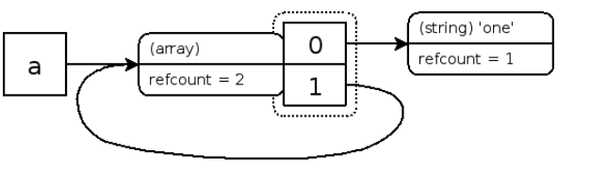
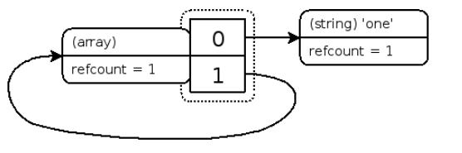
PHP引用计数的原理

Slide 40
PHP的变量如何实现弱类型
都知道php的源码是有C实现的,而C是强类型语言,那怎么实现弱类型呢,如果换做你,你有什么好想法?
我们看看 php中是怎么保存变量的 ,php 的变量是用一个结构体-zval来保存的， 在Zend/zend.h中我们可以看到zval的定义
而具体保存变量的使用zvalue_value value; 而它的定义是一个联合体 里面包括了
1. 整型/浮点/长整型/bool值 等等
2. 字符串
3. 数组/关联数组
4. 对象
5. 资源
然后根据zval的type 来给value设置真正的值,如 字符串类型的就设置为str , 双精度的就设置为double的

Slide 41


PHP垃圾回收机制

Slide 42
PHP垃圾回收机制
什么是垃圾?
为什么要清理垃圾?
垃圾回收的机制(如何回收垃圾)?
什么时候回收?
谁来回收?

Slide 43
PHP垃圾回收机制
php中什么是垃圾?
垃圾主要是针对内存的, 如果一个对象, 并没有任何变量引用它,那这个对象就是垃圾.

Slide 44
PHP垃圾回收机制
为什么要清理垃圾?
如果php开启了很多内存空间,但是却没有销毁它.内存会一点点的被吃掉,最终导致的结果就是内存溢出!
有人说,php线程结束的时候会销毁所有的变量,关闭所有打开的句柄资源,不都是自动的吗?为什么我们还需要清理?
如果你写的php代码是个需要长时间执行的呢,例如弄成守护进程?

Slide 45
PHP垃圾回收机制
垃圾回收的机制
如果让你来设计垃圾回收的机制,也就是让你来清除垃圾,你会怎么做?
第一步, 从所有变量中找到垃圾 (所有的变量怎么来的? 怎样才能知道其中的某个变量是垃圾?)
第二步, 找到垃圾后,清除垃圾(怎么清除?怎么才算真的清除垃圾?)

Slide 46
PHP垃圾回收机制
垃圾回收的机制
PHP如何找到垃圾
第一步, 从所有变量中找到垃圾 ,所有的变量get_defined_vars函数能够看到所有已经定义的变量,那意味着php本身能存储所有变量或已开辟的内存空间,具体在zend_globals.h中struct _zend_executor_globals 中看到struct _zend_executor_globals {
//略
HashTable *active_symbol_table;//局部变量的符号表
HashTable symbol_table;//全局变量的符号表
//略
};

Slide 47
PHP垃圾回收机制
垃圾回收的机制
PHP如何找到垃圾
还在第一步, 能看到所有的变量了,怎么找到垃圾? 按照我们的想法,一定会在这个变量上面打个标签,这个是垃圾,可以清理了!这个标签在哪里呢?
看看变量本身的定义Zend/zend.h中我们可以看到zval的定义
zend_uint refcount__gc; //这个用来标记有多少个变量指向它
zend_uchar is_ref__gc; //这个用来标记用引用的方式指向它
看看是不是垃圾就看 refcount__gc 是不是为0
看xdebug.php代码

Slide 48
PHP垃圾回收机制
垃圾回收的机制
PHP如何清除垃圾
到了第二步, php已经找到垃圾了,现在要清除垃圾了,如果让你用php代码来清除,你怎么写?
简单的办法就是,找到0的就清除,并回收内存(5.2以及以前版本)
PHP5.3版本中采用了引用计数系统中的同步周期回收(Concurrent Cycle Collection in Reference Counted Systems)算法来清除 , 基本规则是这样的 ,如果引用技术在+1 ,说明变量再用,不是垃圾,如果引用技术本身为0,那就是垃圾,需要被删除, 如果引用计数-1 其为非0 的时候 将其放到某一区块标记为疑似垃圾,然后对其做很多的模拟操作,最后找到真正的垃圾(为了解决自调用$a=array(1);$a[]=&a这样的垃圾)

Slide 49
PHP垃圾回收机制
什么时候回收
当我们存储的疑似垃圾的区域满了的时候,就会被执行清除垃圾的操作,前提是开启了垃圾回收机制,当然,默认是打开的php.ini 设置允许你修改它：zend.enable_gc
了修改配置zend.enable_gc ，也能通过分别调用gc_enable() 和 gc_disable()函数来打开和关闭垃圾回收机制。调用这些函数，与修改配置项来打开或关闭垃圾回收机制的效果是一样的。你还能调用gc_collect_cycles()函数达到这个目的。它能强制执行周期回收。

Slide 50
PHP选项之"ignore_user_abort"
0 - NORMAL（正常）
1 - ABORTED（异常退出）
2 - TIMEOUT（超时）
ignore_user_abort = On
默认值为 FALSE 。 如果设置为 TRUE ，在客户端断开连接后，脚本不会被中止。

Slide 51
PHP选项之“short_open_tag ”
决定是否允许使用 PHP 代码开始标志的缩写形式（<? ?>）。如果要和 XML 结合使用 PHP，可以禁用此选项以便于嵌入使用 <?xml ?>。
本指令也会影响到缩写形式 <?=，它和 <? echo 等价。使用此缩写需要 short_open_tag 的值为 On。
从 PHP 5.4.0 起， <?= 总是可用的。

Slide 52
PHP选项之“asp_tags”
除了通常的 <?php ?> 标志之外还允许使用 ASP 风格的标志 <% %>。这也包括了输出变量值的缩写 <%= $value %>。

Slide 53
PHP选项之“allow_call_time_pass_reference”
函数调用时参数被按照引用传递时是否发出警告。此方法已不被赞成并在 PHP/Zend 未来的版本中很可能不再支持。鼓励使用的方法是在函数定义中指定哪些参数应该用引用传递。鼓励大家尝试关闭此选项并确保脚本能够正常运行，以确保该脚本也能在未来的版本中运行（每次使用此特性都会收到一条警告）。
在函数调用时通过引用传递参数是不推荐的，因为它影响到了代码的整洁。如果函数的参数没有声明作为引用传递，函数可以通过未写入文档的方法修改其参数。要避免其副作用，最好仅在函数声明时指定那个参数需要通过引用传递。

Slide 54
PHP选项之“display_errors”
该选项设置是否将错误信息作为输出的一部分显示到屏幕，或者对用户隐藏而不显示。
设置 "stderr" 表示发送到 stderr 而不是 stdout。 "stderr"从 PHP 5.2.4 开始可用。在以前的版本中，该配置值的类型为 boolean.
这是一个辅助开发的功能，建议永远不要在生产系统中使用 (例如系统被连接到互联网对外提供服务)。
尽管 display_errors 也可以在运行时设置 (使用 ini_set())， 但是脚本出现致命错误时任何运行时的设置都是无效的。 因为在这种情况下预期运行的操作不会被执行。

Slide 55
PHP选项之“error_reporting”
设置错误报告的级别。该参数可以是一个任意的表示二进制位字段的整数，或者常数名称。错误级别和常数是在 预定义常量定义的，在 php.ini 之中也有专门的说明。
可以通过 error_reporting() 函数进行设置。
在PHP 4和PHP 5之中，其默认值为 E_ALL & ~E_NOTICE。 该设置表示除了 E_NOTICE 其他都显示的错误级别。在开发过程中很有必要显示它们。

Slide 56
PHP选项之“magic_quotes_gpc”
本特性已自 PHP 5.3.0 起废弃并将自 PHP 5.4.0 起移除。
为 GPC (Get/Post/Cookie) 操作设置 magic_quotes 状态。 当 magic_quotes 为 on，所有的 ' (单引号)、" (双引号)、\（反斜杠）和 NUL's 被一个反斜杠自动转义。

Slide 57
PHP选项之“magic_quotes_runtime”
本特性已自 PHP 5.3.0 起废弃并将自 PHP 5.4.0 起移除。
如果启用了 magic_quotes_runtime，大多数返回任何形式外部数据的函数，包括数据库和文本段将会用反斜线转义引号。 如果启用了 magic_quotes_sybase，单引号会被单引号转义而不是反斜线。
受 magic_quotes_runtime 影响的函数（不包括 PECL 里的函数）： file_get_contents()、file()、fgets()、fwrite()、fread()

Slide 58
PHP选项之“variables_order”
设置EGPCS (Environment, Get, Post, Cookie, and Server)超全局变量解析的顺序。例如，如果这个选项被设置为 “SP” ，那么PHP将创建 超级全局变量 $_SERVER 、 $_POST, 但是不会创建 $_ENV, $_GET, 和 $_COOKIE。设置为空表示不创建任何超全局变量。

Slide 59
PHP选项之“request_order”
确定$_GET和$_POST的等超全局变量的顺序，后面的会把前面的数据重写覆盖。
例如： request_order = "GP“
如果post请求同时有get的参数，那么post的数据会把get的参数覆盖。
问题：这里面只能有G和P吗，能否有COOKIE？

Slide 60
PHP选项之“safe_mode”
PHP 的安全模式是为了试图解决共享服务器（shared-server）安全问题而设立的。在结构上，试图在 PHP 层上解决这个问题是不合理的，但修改 web 服务器层和操作系统层显得非常不现实。因此许多人，特别是 ISP，目前使用安全模式。
本特性已自 PHP 5.3.0 起废弃并将自 PHP 5.4.0 起移除。

Slide 61
PHP选项之“open_basedir”
将 PHP 所能打开的文件限制在指定的目录树，包括文件本身。本指令不受安全模式打开或者关闭的影响。
当一个脚本试图用例如 fopen() 或者 gzopen() 打开一个文件时，该文件的位置将被检查。当文件在指定的目录树之外时 PHP 将拒绝打开它。所有的符号连接都会被解析，所以不可能通过符号连接来避开此限制。

Slide 62
PHP选项之“disable_classes 、disable_functions”
“disable_classes”指令可以使你出于安全的理由禁用某些类。用逗号分隔类名。disable_classes 不受安全模式的影响。
“disable_functions”指令允许你基于安全原因禁止某些函数。接受逗号分隔的函数名列表作为参数。 disable_functions 不受安全模式的影响。

Slide 63
PHP选项之“ expose_php ”
“决定是否暴露 PHP 被安装在服务器上（例如在 Web 服务器的信息头中加上其签名：X-Powered-By: PHP/5.3.7)。
PHP“彩蛋”可以通过这个设置这个为off 关闭掉。
这个参数的默认值是开启的。
http://www.sijiaomao.com/?=PHPE9568F34-D428-11d2-A769-00AA001ACF42

Slide 64
PHP选项之“max_input_time 、max_execution_time”
“max_input_time ：脚本解析输入数据（类似 POST 和 GET）允许的最大时间，单位是秒。 它从接收所有数据到开始执行脚本进行测量的。
max_execution_time 这设置了脚本被解析器中止之前允许的最大执行时间，单位秒。 这有助于防止写得不好的脚本占尽服务器资源。 默认设置为 30。 从命令行运行 PHP 时，默认设置为 0。

Slide 65
PHP选项之“memory_limit ”
Fatal error: Allowed memory size of 134217728 bytes exhausted (tried to allocate 1099 bytes) in
系统分配给PHP的最大内存数量。
可以在PHP代码中动态的修改，int_set(‘memory_limit’,’128M’);
如果设置为“-1” ，表示不限制大小，以实际系统的内存为依据。

Slide 66
PHP选项之“register_globals”
是否把超级全局变量 EGPCS (Environment, GET, POST, Cookie, Server) 里面的数据创建为全局变量。
本特性已自 PHP 5.3.0 起废弃并将自 PHP 5.4.0 起移除。

Slide 67
PHP选项之“include_path”
在设置的路径中寻找文件。它会检查第一个路径，如果它没有找到它，检查下一个路径，直到它找到的包含文件或警告或错误回报。您可以使用set_include_path（）在运行时修改或设定你的include路径。
Linux的路径用冒号分割
include_path=".:/php/includes"
Windows下的路径用分号分割
include_path=".;c:\php\includes"

Slide 68
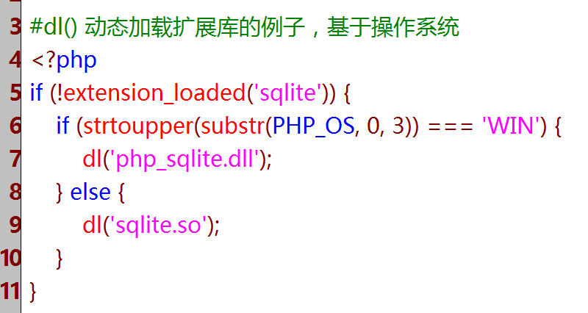
PHP选项之“extension_dir”
PHP动态连接扩展库存放的目录，在Linux下，扩展后缀一般”.so”,在Windows下一般都是“.dll”

Slide 69
PHP选项之“upload_tmp_dir”相关
upload_tmp_dir
upload_max_filesize = 2M
file_uploads = On
max_file_uploads = 20
post_max_size = 8M

Slide 70
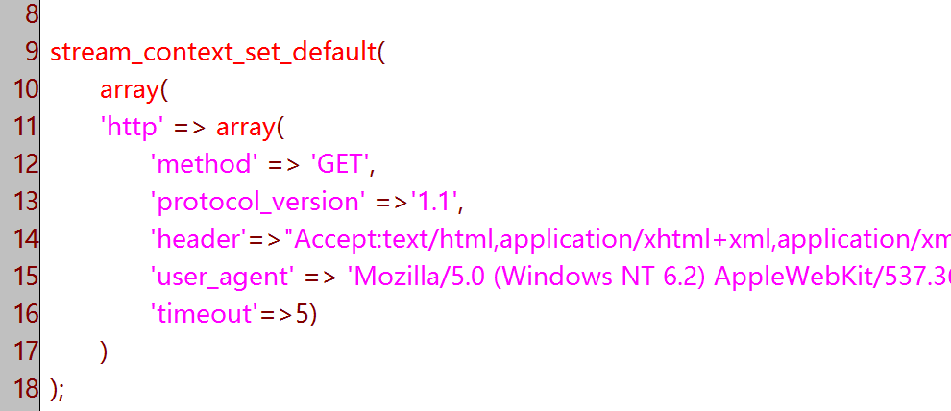
PHP选项之“default_socket_timeout ”相关
基于 socket 的流的默认超时时间（秒），默认60秒。

Slide 71
下课!

